Slide 1


Fundamentos de Javascript

Slide 2
Agenda
Fundamentos
Propósito de JS
Funcionamiento
Sintaxis

Slide 3
Fundamentos

Slide 4
¿Qué es Javascript?
Diseñado para añadir interactividad a las páginas HTML
Integrado directamente en páginas HTML
JavaScript es un lenguaje interpretado

Slide 5
Javascript != Java
NO están relacionados!

Slide 6
Propósitos de Javascript
Javascript ofrece a los diseñadores una herramienta de programación HTML.
Texto dinámico en una página HTML.
Captura de Eventos.
Validar los datos.
Crear cookies.
Entre muchas otras funciones.

Slide 7
Sintaxis

Slide 8
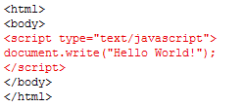
Ejemplo Javascript

Slide 9
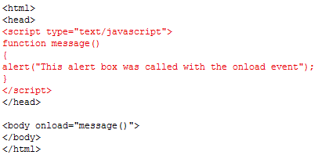
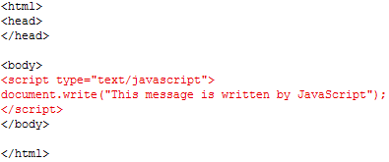
¿Dónde introducir código Javascript?
<head>
<body>

Slide 10
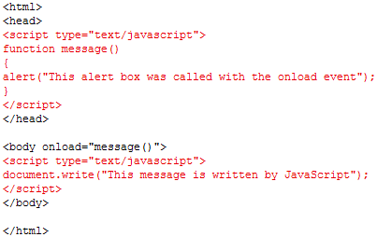
¿Dónde introducir código Javascript?
<head> y <body>

Slide 11
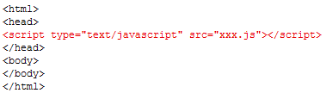
Inclusión de una Biblioteca

Slide 12
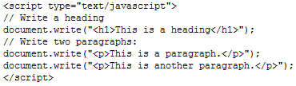
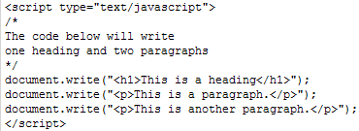
Comentarios en Javascript
Una línea
Multi-línea

Slide 13


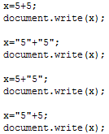
Variables
Produce el mismo efecto que
Si añade un número y una cadena, el resultado será una cadena!
Declaración

Slide 14
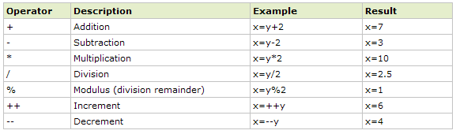
Operadores
Aritméticos

Slide 15
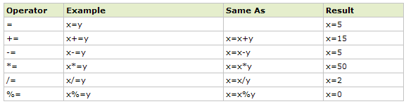
Operadores
De asignación

Slide 16
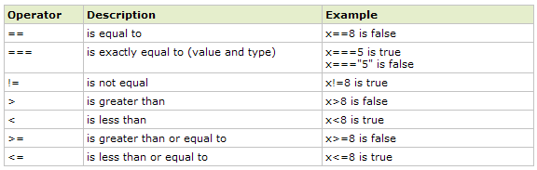
Operadores
De comparación

Slide 17

Operadores
Lógicos

Slide 18
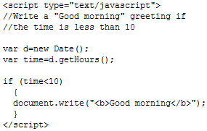
Estructuras de Condición
if

Slide 19
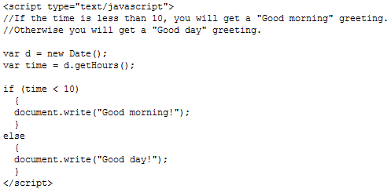
Estructuras de Condición
If - else

Slide 20
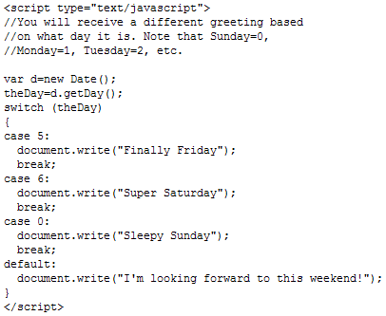
Estructuras de Condición
switch

Slide 21
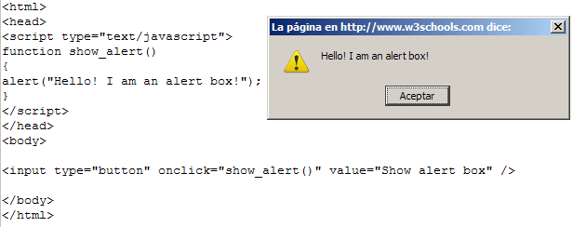
Mensajes Emergentes
Alert()

Slide 22
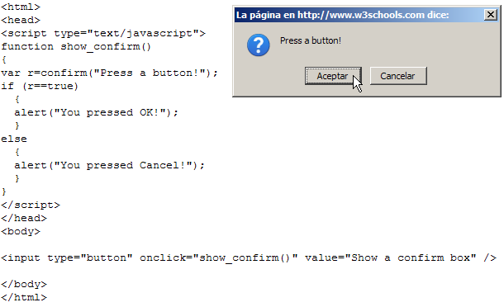
Mensajes Emergentes
Confirm()

Slide 23
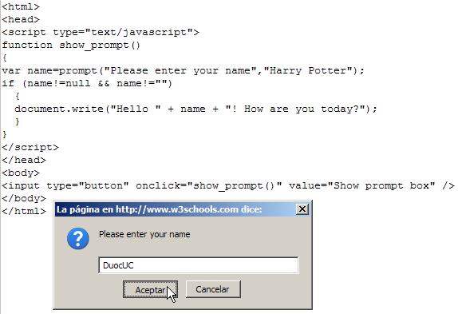
Mensajes Emergentes
Prompt()

Slide 24
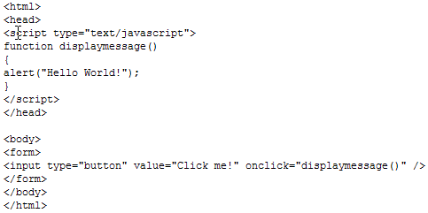
Funciones
Tambien es posible retornar valores.

Slide 25
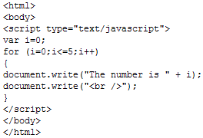
Estructuras de Iteración
for

Slide 26
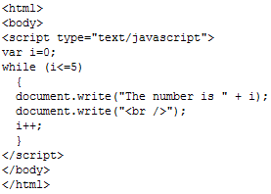
Estructuras de Iteración
while

Slide 27
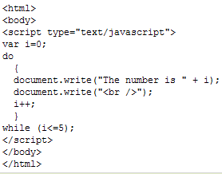
Estructuras de Iteración
Do while

Slide 28
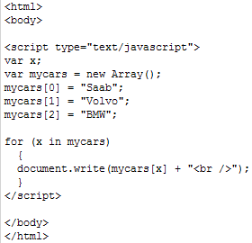
Estructuras de Iteración
For … in

Slide 29
Eventos
Javascript es capaz de detectar y manejar eventos relacionados con elementos de una página WEB
Cada elemento de una página WEB tiene una serie de eventos que pueden ser manejados vía JS, por ejemplo:
Click.
Carga de página.
Pasar el puntero por algún punto.
Seleccionar algún campo
Enviar una solicitud al servidor.
Teclear un botón

Slide 30
Eventos
onLoad y onUnload: Se dispara cada vez que el usuario entra o sale de la página.

Slide 31
Eventos
onFocus, onBlur y onChange:
Son usados en combinación con validaciones de entrada.
<input type="text" size="30" id="email" onchange="checkEmail()">

Slide 32
Eventos
onSubmit:
Este evento se dispara cuando se requiere validar todos los campos de un formulario antes de enviarlo.
<form method="post" action="xxx.htm" onsubmit="return checkForm()">

Slide 33
Eventos
onMouseOver y onMouseOut
Usados generalmente para generar animaciones y comportamiento relativo al cursor, en interacción con elementos de la página WEB
<a href="http://www.w3schools.com" onmouseover="alert('An onMouseOver event');return false"><img src="w3s.gif" alt="W3Schools" /></a>

Slide 34
Fundamentos de Javascript

